Slide 1
外れ値検出 Outlier Detection 外れサンプル検出 Outlier Sample Detection
明治大学 理工学部 応用化学科
データ化学工学研究室 金子 弘昌

Slide 2
外れ値検出とは？
データセットの分布から外れたデータを検出する
もちろんデータセットにはばらつきがあるが、ばらつき過ぎていると 考えられるデータを外れ値とする
ロバストな方法、時系列データに適した方法、複数の変数を考慮する 方法もある
３σ法
Hampel identifier
平滑化(スムージング)による外れ値検出
データ密度の推定による外れ値 (外れサンプル) 検出

Slide 3
３σ法
ある一つの変数のデータがベクトルで与えられているとき、 その平均値から標準偏差 (σ) の３倍以上離れている値を 外れ値とする
閾値は、平均値±3σ
変数は説明変数 x でも 目的変数 y でも OK
データが正規分布に従うことを仮定している

Slide 4
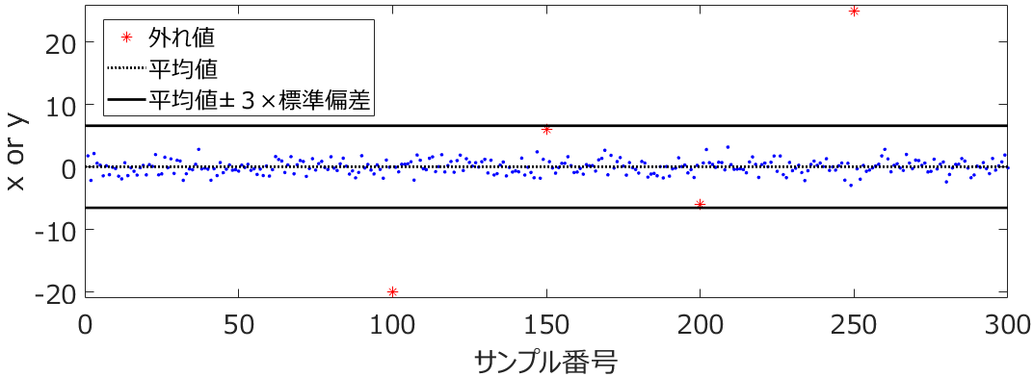
３σ法の例
正規分布に従うデータを乱数で発生させ、意図的に４つの外れ値を 混ぜて、それらを検出できたか確認
４つの外れ値のうち、２つを検出できた

Slide 5
３σ法の問題点
外れ値を含んだベクトルで、平均や標準偏差が計算され、 平均値や標準偏差が外れ値の影響を受けてしまう
下の例では、外れ値の影響を受けて標準偏差が大きくなってしまい、 ２つしか外れ値を検出できていない

Slide 6
Hampel Identifier
平均値や標準偏差が外れ値の影響を受ける、という問題を 解決するために開発された手法
以下のように、平均値と標準偏差をそれぞれロバストな統計量に 置き換える
平均値 → 中央値
標準偏差 → 中央絶対偏差の1.4826倍
1.4826 は、正規分布に従うデータのときに、標準偏差に 等しくなるよう補正するための係数
ロバストについては、こちら http://datachemeng.com/robustmodel/
閾値は、中央値±3×1.4826×中央絶対偏差
変数は説明変数 x でも 目的変数 y でも OK
データが正規分布に従うことを仮定している

Slide 7
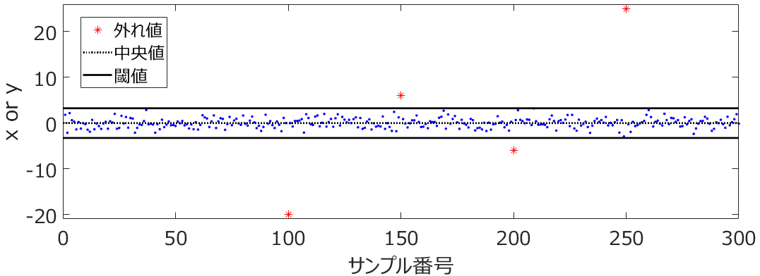
Hampel Identifierの例
正規分布の上限・下限付近に閾値がある
４つとも外れ値を検出できた♪

Slide 8
平滑化(スムージング)による外れ値検出
時系列データの外れ値検出で有効な方法
ある一つの変数のデータがベクトルで与えられているとき、 平滑化 (スムージング) を行う
平滑化についてはこちら http://datachemeng.com/preprocessspectratimeseriesdata/
平滑化する前とした後とで差をとる
その差に対して、３σ法や Hampel identifier で外れ値を検出する
平滑化によって、変数の時間変化を考慮した外れ値検出が可能
３σ法より Hampel identifier の方がロバストに外れ値検出できる
変数は説明変数 x でも 目的変数 y でも OK

Slide 9
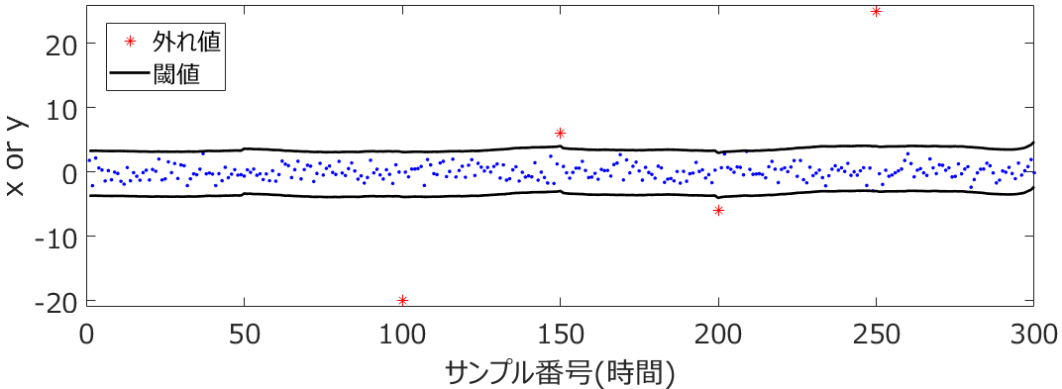
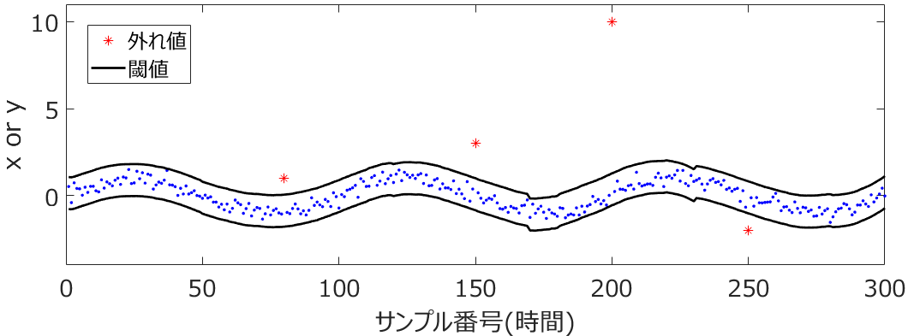
平滑化(スムージング)による外れ値検出の例
Hampel identifier を用いた例

Slide 10
データ密度による外れ値(外れサンプル)検出
３σ法、Hampel identifier、平滑化(スムージング)による外れ値検出 は 一つの変数に対して外れ値検出をする方法
複数の変数があるときは、一つの変数ずつ外れ値を検出する必要がある
これでは、複数の変数を同時に考慮した外れ値検出ができない
複数の変数を同時に用いる方法の一つに、データ密度による 外れ値検出がある
各サンプルのデータ密度を計算して、データ密度の低いサンプルを 検出する
外れ値というか、外れサンプルを検出できる

Slide 11
データ密度の推定方法
k最近傍法(k-Nearest Neighbor, k-NN)
k-NNについてはこちら http://datachemeng.com/knn/
k 個の距離の平均が大きいほど、データ密度が低い → 外れサンプル
One-Class Support Vector Machine (OCSVM)
OCSVM についてはこちら https://datachemeng.com/ocsvm/

